Slide 1
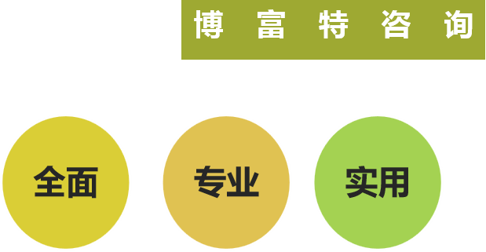
高温天气
防中暑知识培训

Slide 2
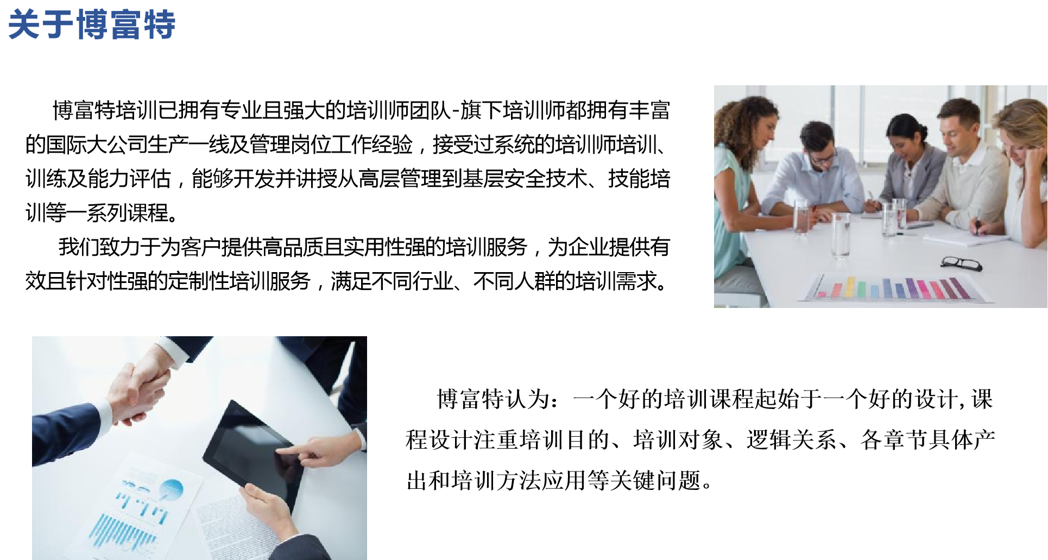

Slide 3
一
高温对人体健康的影响

Slide 4
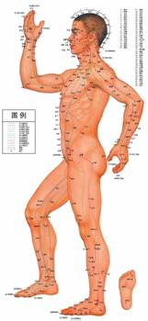
一、 高温对人体健康的影响
高温作业时，人体会出现一系列生理功能改变，这些变化在一定限度范围内是适应性反应，但如超过范围，则会产生不良影响，甚至引起病变。

Slide 5

一、 高温对人体健康的影响
循环系统
水盐代谢
消化系统
体温调节
神经系统
泌尿系统

Slide 6
一、 高温对人体健康的影响
人体散热方式
辐 射
人体与
环境热交换
对 流
蒸 发

Slide 7
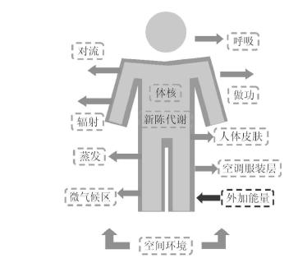
一、 高温对人体健康的影响
1.体温调节
但在高温、强辐射和高气湿环境中作业时，人体的产热、受热明显地超过散热，体内蓄热过量，超过体温调节能力，造成中暑。

Slide 8
一、 高温对人体健康的影响
2.水盐代谢
高温作业中大量出汗，可致人体水盐大量丢失，水电解质紊乱，代谢障碍，导致热痉挛。

Slide 9
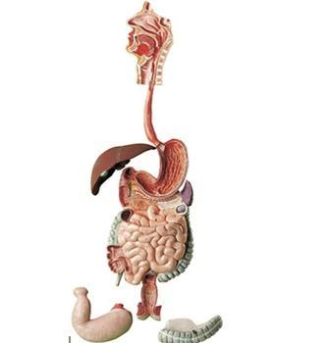
一、 高温对人体健康的影响
3.消化系统
高温时食欲减退、消化不良、肠胃疾患增多
唾液分泌有抑制作用
使胃液分泌减少
胃蠕动减慢，造成食欲不振；
血液的再分配，消化道供血不足
大量饮水，使胃酸稀释

Slide 10
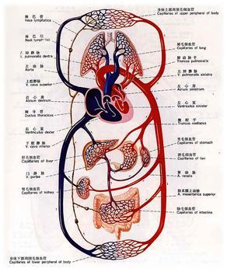
一、 高温对人体健康的影响
4.循环系统
向皮肤血管网输送血液——散热
工作肌血液足够——维持血压
大量出汗——有效血容量减少
高温时心率增大——热衰竭
长期高温——心脏代偿性肥大

Slide 11
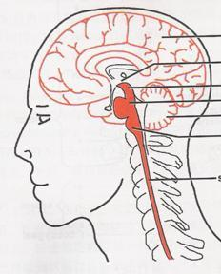
一、 高温对人体健康的影响
5.神经系统
人对外界的反应迟钝，精力不集中，肌肉的工作能力、动作的准确性、协调性，大脑反应速度及注意力降低。

Slide 12
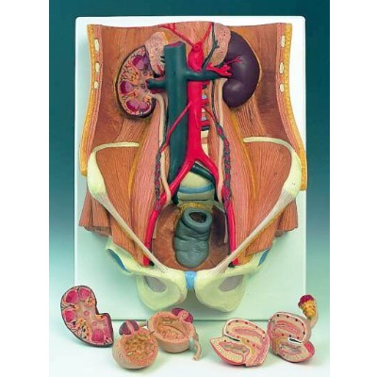
一、 高温对人体健康的影响
6.泌尿系统
人体的大部分体液由汗腺排出，经肾脏排出的水盐量大大减少，使尿液浓缩，肾脏负担加重，可出现肾功能不全，严重时造成肾功能衰竭。

Slide 13
二
中暑概念与类型

Slide 14
二、 中暑概念与类型
1.职业性中暑
在高温作业环境下，由于热平衡和(或)水盐代谢紊乱而引起的以中枢神经系统和(或)心血管障碍为主要表现的急性疾病。

Slide 15
二、 中暑概念与类型
2.中暑的原因
主要致病原因
环境温度过高、湿度过大、风速小、劳动强度过大、劳动时间过长。
中暑诱因
疲劳、睡眠不足、肥胖、体弱，尚未热适应。
Notes:
更多免费资料，请添加安应微信号：heywjade。

Slide 16
二、 中暑概念与类型
3.中暑类型
3）昏倒痉挛、皮肤干燥无汗、体温40℃以上等。
2）体温38℃以上，面色潮红或苍白、皮肤湿冷、血压下降等 。
1）大量出汗、口渴、头昏、耳鸣、胸闷、心悸、恶心、体温升高、全身无力。
1
2
3
1
2
3
中暑先兆
轻症中暑
重症中暑

Slide 17
二、 中暑概念与类型
3.中暑类型
热射病（heatstroke）
中暑
类型
热痉挛（heatcramp）
热衰竭（heatexhaustion）

Slide 18
二、 中暑概念与类型
热射病（heatstroke）
由于人体在热环境下，散热途径受阻，体温调节机制紊乱所致。临床特点是，在高温环境中突然发病，体温可达40℃以上，开始时大量出汗，以后出现“无汗”，并伴有干热和意识障碍、嗜睡、昏迷等中枢神经系统症状。

Slide 19
二、 中暑概念与类型
热痉挛（heatcramp）
在干热环境条件下劳动，出汗过度，排出很多NaCl，发生肢体和腹壁肌肉的痉挛现象。患者体温并不升高。热痉挛通常是受热导致虚脱的第一次警告，过度劳累之后，胳膊、腿和腹部等处的肌肉都会发生这种痉挛，一般由于身体盐分缺乏而引起（因为流汗过多，特别是食盐不足时）。

Slide 20

二、 中暑概念与类型
热衰竭（heatexhaustion）
多数认为在高温、高湿环境下，皮肤血流增加不伴有内脏血管收缩或血容量的增加，不能满足以有效的代偿，导致脑部暂时供血减少而晕厥。
Notes:
更多免费资料，请添加安应微信号：heywjade。

Slide 21
三
高温作业措施

Slide 22
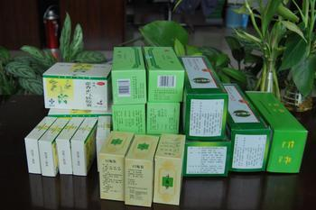
三、 高温作业措施
防暑降温药品
藿香正气口服液 （水、丸、胶囊）
十滴水
仁丹
广东凉茶颗粒
清凉油
风油精

Slide 23
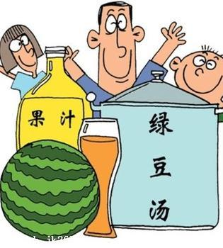
三、 高温作业措施
食品健康

Slide 24
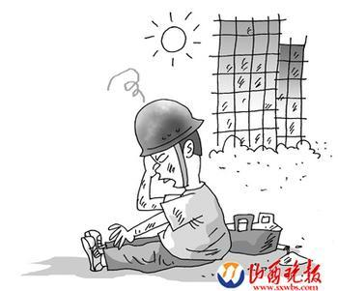
三、 高温作业措施
高温作业职业禁忌症
Ⅱ期及Ⅲ期高血压
活动性消化性溃疡
慢性肾炎
未控制的甲亢、糖尿病
大面积皮肤疤痕

Slide 25
三、 高温作业措施
合理安排作业时间
气温达到40℃以上，应当停止当日室外露天作业；气温达到35℃以上、40℃以下时，当班安排职工室外露天作业时间累计不得超过6小时，连续作业时间不得超过3小时，且在气温最高时段（11:00-14:00）3小时内不得安排室外露天作业

Slide 26
三、 高温作业措施
合理安排作业时间
气温达到33℃以上、35℃以下时，班中安排露天作业人员不少于2次休息，且每次不少于20分钟，保证当班职工休息。

Slide 27
三、 高温作业措施
合理安排作业时间
气温超过33℃高温天气期间，当班从事火车篷车、舱（粮食筒仓）内清仓、露天小袋装卸作业（灌包、提入、装卸火车）、露天电气焊等作业要每两小时安排不少于15分钟休息时间。根据实际情况，可以适当增加休息次数，延长休息时间。严禁安排一线职工从事两班作业。

Slide 28
四
中暑的急救

Slide 29
四、 中暑的急救
具体可予以物理降温（冰水或酒精擦浴、冰袋冷敷头及腋下等），加强通风及散热，必要时电话报救。
应请人去呼叫救护车，可继续施救，一直要坚持到救护人员或其他施救者到达现场接替为止。此时还应反映伤病员的伤病情和简单的救治过程。

Slide 30
四、 中暑的急救
救护电话号码为“120”，拨打电话时要尽量说清楚以下几件事：
1.说明病情和已经采取了些什么措施，好让救护人员事先做好急救的准备。
2.讲清楚患者在什么地方、什么路口、附近有什么特征。
3.说明报救者单位、姓名的电话或手机以便救护车找不到所报地方时，随时用电话通讯联系。基本打完报救电话后，应问接报人员还有什么问题不清楚，如无问题才能挂断电话，通完电话后，应派人在现场外等候接应救护车，同时把救护车进工地现场的路上障碍及时给予清除，以利救护到达后，能及时进行抢救。
Notes:
海量安全资料加入知识星球:安全精品资料库

Slide 31


Slide 32
感谢聆听

